Slide 1
Лютые физики
Цифровая трансформация образования
Вяткин Дмитрий
Береговой Тимофей
Гладун Яна
ГБОУ школа № 648

Slide 2
Телеграм- Бот

Slide 3
Наши ценности :
пунктуальность
уверенность
время

Slide 4
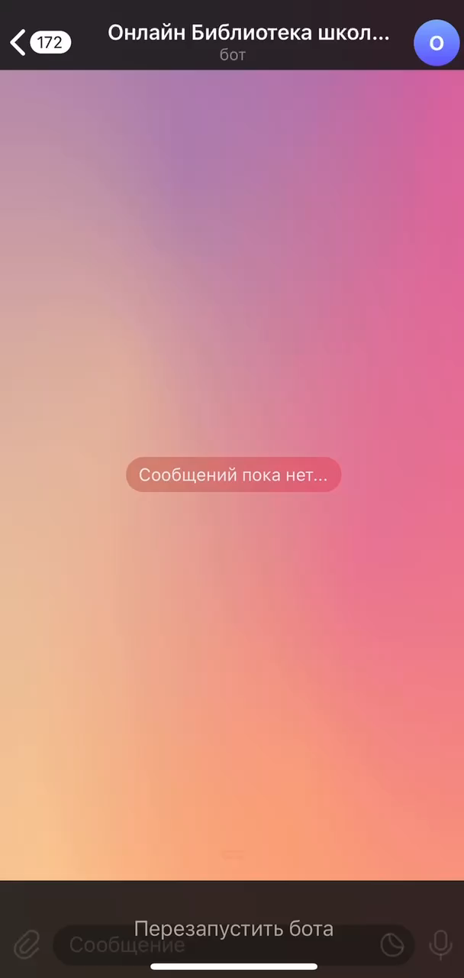
результат

Slide 5

перспективы
сайт
рейтинг
1
4
рекомендации
статистика
3

Slide 6
Цифровая трансформация образования
идея проекта:
Телеграм-Бот
Над проектом работами ученики ГБОУ школы №648:
Вяткин Дмитрий
Береговой Тимофей
Гладун Яна

